Slide 1
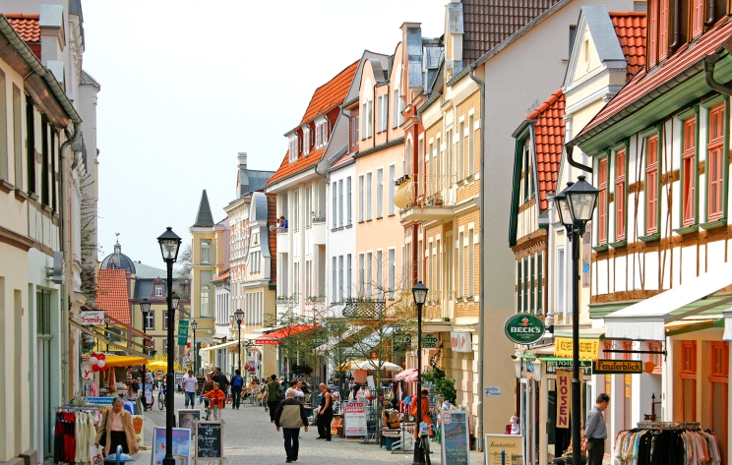

Slide 2
Einwohnerentwicklung und Prognose
Stabile Einwohnerent-wicklung seit 2004, Zugewinn von 2004
zu 2016 um 2,6 %
(471 Personen)
Die Realentwicklung verlief bis 2014 fast identisch mit den Prognosewerten
Im Jahr 2016 betrug die Abweichung 1,59 Prozentpunkte (337 Personen)

Slide 3
Einwohnerentwicklung und Prognose
Die positive Abweichung der Realentwicklung von der Prognose in den Jahren 2015 und 2016 begründet sich z. T. auch durch den Zuzug von Aysberechtigten (Flüchtlingen)

Slide 4
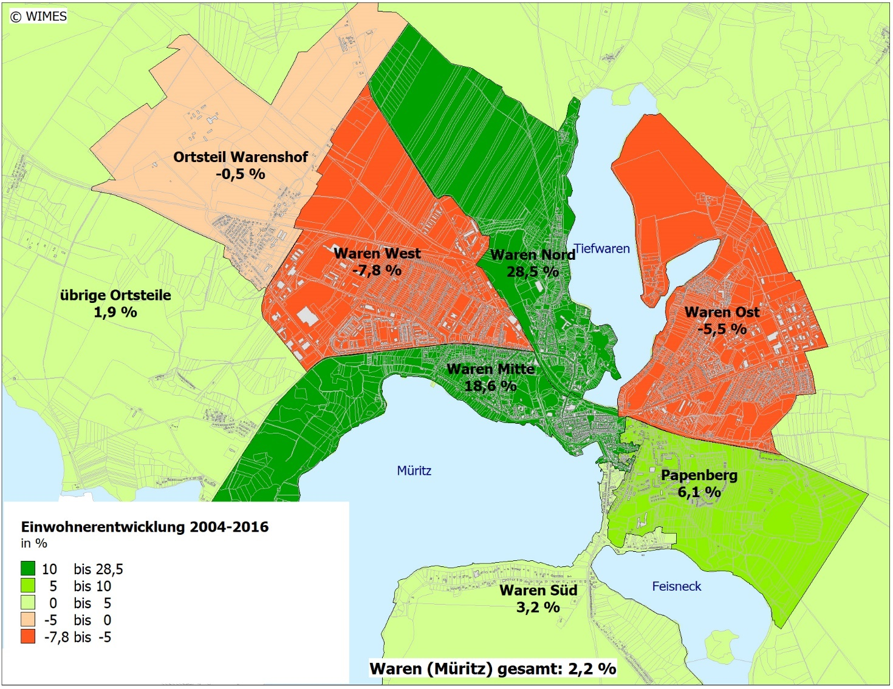
Einwohnerentwicklung nach Stadtteilen

Slide 5
Einwohnerentwicklung nach Stadtteilen

Slide 6
Faktoren, die die Einwohnerentwicklung beeinflussen

Slide 7
Faktoren, die die Einwohnerentwicklung beeinflussen

Slide 8
Faktoren, die die Einwohnerentwicklung beeinflussen

Slide 9
Faktoren, die die Einwohnerentwicklung beeinflussen

Slide 10
Faktoren, die die Einwohnerentwicklung beeinflussen

Slide 11
Zuzüge und Fortzüge im Jahr 2016 nach Altersgruppen

Slide 12
Zuzüge und Fortzüge im Jahr 2016 nach Herkunftsgebiet

Slide 13
Faktoren, die die Einwohnerentwicklung beeinflussen
Die Bevölkerungsentwicklung wird durch zwei Faktoren beeinflusst:
Saldo der natürlichen Bevölkerungsentwicklung (Geburten minus Sterbefälle)
Wanderungssaldo (Zuzüge minus Fortzüge)
Trotz eines negativen Saldos der natürlichen Bevölkerungsentwicklung in 2016 betrug der Einwohnergewinn 172 Personen, weil der Wanderungssaldo bei +313 Personen lag.

Slide 14
Wirtschaft und Beschäftigung
Am 31.12.2016 gab es 1.102 Arbeitslose, das entspricht einem Anteil von 8,6 % ge-messen an der Bevölkerung
im erwerbsfähigen Alter.
Von allen Arbeitslosen erhielten 72,0 % Leistungen nach dem SGB II, das sog. Hartz IV.
Überdurchschnittlich hoch sind die Anteile in den Stadtteilen Waren West und Papenberg

Slide 15
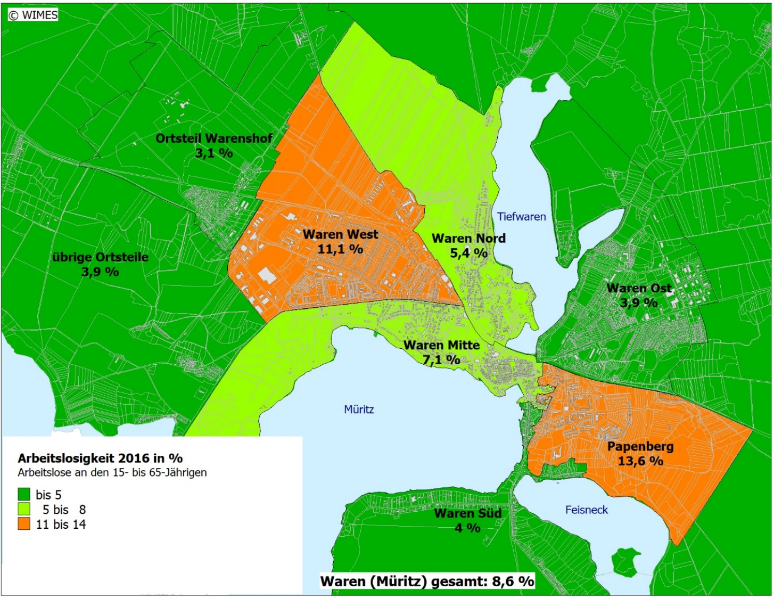
Wirtschaft und Beschäftigung

Slide 16
Wirtschaft und Beschäftigung
Erwerbstätigenquote in 2014 = 81,2 %, in 2015 = 81,8 % und in 2016 = 82,0 %

Slide 17
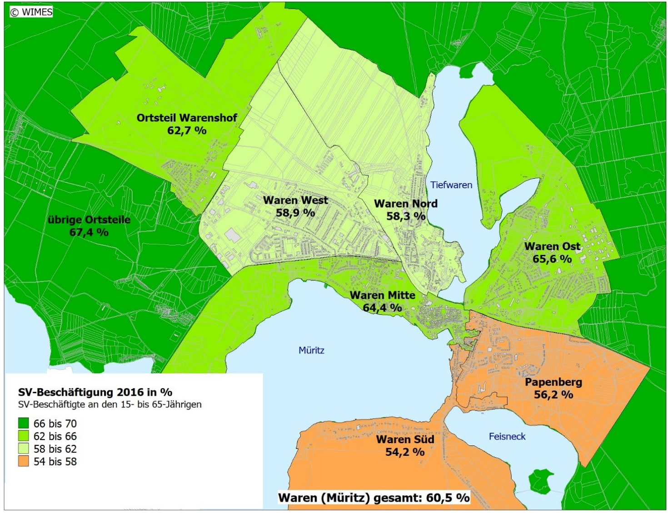
Wirtschaft und Beschäftigung

Slide 18
Wirtschaft und Beschäftigung

Slide 19
Wirtschaft und Beschäftigung
Von den 10.436 SV-Arbeitsplätzen in 2016 in Waren (Müritz) waren 1.119 geringfügig bezahlte Arbeitsplätze, das entspricht einem Anteil von 10,7 % an allen SV-Arbeitsplätzen.
Im Vergleich zu anderen Städten zeigt sich eine höhere Qualität der Arbeitsplätze in Waren (Müritz), so lag der Anteil in der Hansestadt Rostock bei 14,5 % und in der Hansestadt Wismar bei 15,1 %.

Slide 20
Wirtschaft und Beschäftigung

Slide 21
Wirtschaft und Beschäftigung
Vergleichswerte der SV-Arbeitsplatzdichte (Anzahl der Arbeitsplätze je 1.000 Einwohner im Alter von 15 bis 65 Jahren):
Hansestadt Rostock = 648
Hansestadt Wismar = 655
Hansestadt Stralsund = 644

Slide 23
Durchschnittliche Kaufkraft je Einwohner

Slide 24
Gewerbesteuerhebesatz
Waren (Müritz) kann als Wirtschaftsstandort gute Bedingungen vorweisen.
Die Einheit von:
Gewerbeansiedlung auf der grünen Wiese
Strukturwandlung
Revitalisierung der alten Industrie- und Gewerbegebiete
Sanierung der Innenstadt
Entwicklung des Fremdenverkehrs
sind das Rückgrat der wirtschaftlichen Entwicklung der Stadt.
Regionale und überregionale Bildungs- und Berufsausbildungsmöglichkeiten runden die Standortqualität ab.
Aufgrund der guten Standortfaktoren könnte der Gewerbesteuerhebesatz angehoben werden.

Slide 25
Wohnungsbestand und Wohnungsleerstand

Slide 26
Wohnungsbestand und Wohnungsleerstand

Slide 27
Wohnungsbestand und Wohnungsleerstand

Slide 28
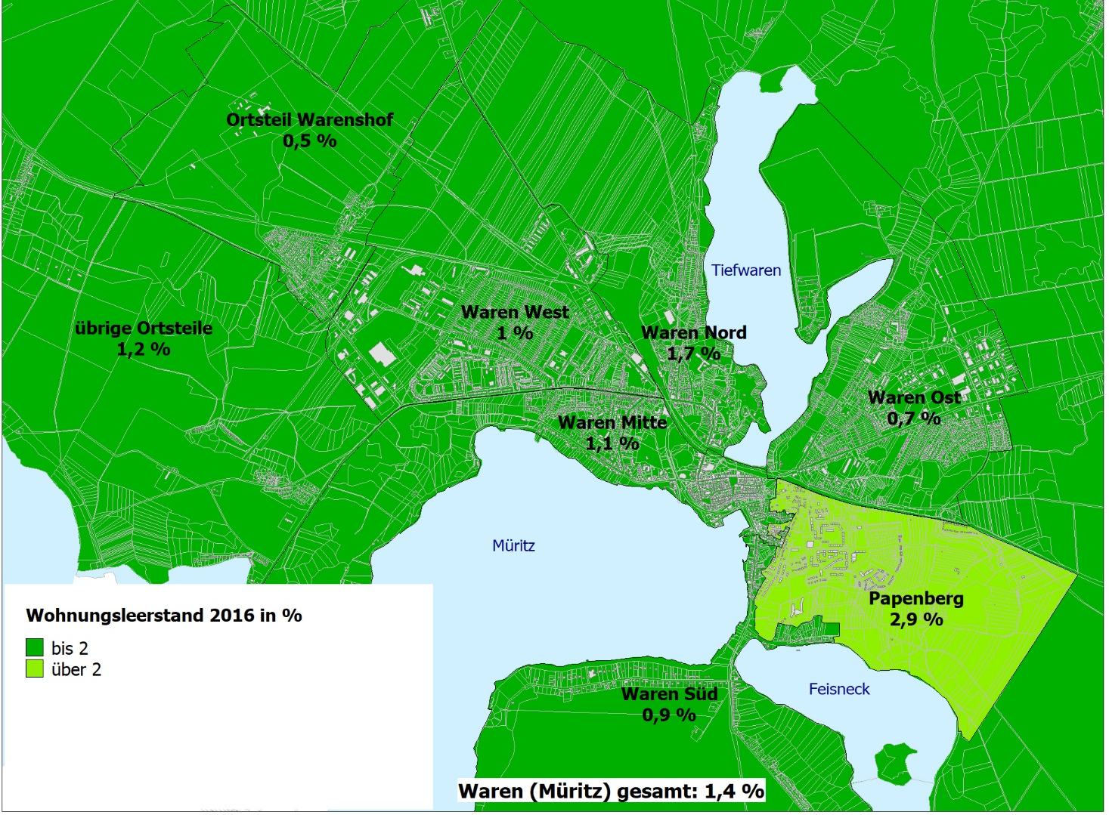
Wohnungsbestand und Wohnungsleerstand

Slide 29
Wohnungsnachfragende Haushalte
Einwohnerzuwachs (Haupt- und Nebenwohnsitz, ohne Heimbewohner) gegenüber dem Vorjahr um 268 Personen
Zunahme der wohnungsnachfragenden Haushalte um 108 HH
Durchschnittliche Haushaltsgröße: 1,86 Personen je HH (2004=2,05)

Slide 30
Durchschnittliche Haushaltsgröße

Slide 31
Kinder bis sechs Jahre und Kapazität mit Kindertagesplätzen

Slide 32
Abgleich Realentwicklung Kinder 1 bis 6,5 Jahre mit Prognose

Slide 33
Kinder im Grundschulalter

Slide 34
Abgleich Realentwicklung Kinder 6,5-10,5 Jahre mit Prognose

Slide 35
Schüler im Alter weiterführender Schulen und Prognose

Slide 36
Schüler im Alter weiterführender Schulen und Prognose

Slide 37
Altersgerechte Wohnformen und Abgleich mit der Prognose
Bedarf für die eigene Bevölkerung - rund 640 Plätze Angebot rund 940 Plätze

Slide 38
Wanderungen der Senioren ab 75 Jahre

Slide 39
Tourismusentwicklung

